Slide 1
Tuần 15
TIẾNG VIỆT 1
Tập 1
Bài 76: ươn - ươt

Slide 2






Khởi động: Trò chơi: Bay lên nào

Slide 3







cún con
sơn nhà
chuột
râm bụt
cá thờn bơn
ớt
chuồn

Slide 4
uôn, uôt, un ut ưt an at ăn ăt
chuột
buôn
buốt
nguồn
chuột con
buôn bán
tuốt lúa
Mẹ em buôn bán ở chợ suốt cả ngày.

Slide 5


Chuột út (2)
Chuột út hớn hở kể tiếp:
- Con còn gặp một con thú rất hiền. Nó nằm thu lu trên sân. Nó luôn liếm chân, liếm cổ và nhìn con rất thân thiện.
Chuột mẹ la lớn:
Đó là kẻ thù của nhà chuột. Con mà đến gần, nó sẽ ăn thịt con đó.

Slide 6




Bài 76: ươn - ươt

Slide 7


­ươn
ươt
ươ
n
ươ
t

Slide 8
n
ươn
ươ
ươ
ươt
t

Slide 9


LÀM QUEN

Slide 10

lươn
l
ươn
lươn
lươn

Slide 11

lướt
l
ướt
lướt ván
lướt ván

Slide 12
ươn
ươt
lươn
lướt
1

Slide 13

2. Giúp thỏ đem cà rốt về hai nhà kho cho đúng

Slide 14
ươn,
ươt
T×m tiÕng ngoµi bµi cã ?
­­­
ươn
ươt

Slide 15

ươn
lươn
ươt
lướt

Slide 16

GIẢI LAO

Slide 17


TẬP ĐỌC

Slide 18


Slide 19
Lướt ván
Cún, thỏ và vượn ra biển.
Biển đẹp quá. Trên bở, lũ chuột trượt ván, nô đùa ầm ĩ.
Trên mặt biển. Bọn cá chuồn hăm hở lướt ván. Đến lượt cún, nó lướt như múa lượn. Vượn chưa dám ra xa. Thỏ sợ ướt, ở trên bờ cổ vũ.
Gần trưa, ba bạn về nhà. Ra biển thú vị thật!

Slide 20
Lướt ván
Cún, thỏ và vượn ra biển.
Biển đẹp quá. Trên bở, lũ chuột trượt ván, nô đùa ầm ĩ.
Trên mặt biển. Bọn cá chuồn hăm hở lướt ván. Đến lượt cún, nó lướt như múa lượn. Vượn chưa dám ra xa. Thỏ sợ ướt, ở trên bờ cổ vũ.
Gần trưa, ba bạn về nhà. Ra biển thú vị thật!

Slide 21
Lướt ván
Cún, thỏ và vượn ra biển.
Biển đẹp quá. Trên bờ, lũ chuột trượt ván, nô đùa ầm ĩ.
Trên mặt biển, bọn cá chuồn hăm hở lướt ván. Đến lượt cún, nó lướt như múa lượn. Vượn chưa dám ra xa. Thỏ sợ ướt, ở trên bờ cổ vũ.
Gần trưa, ba bạn về nhà. Ra biển thú vị thật!
1
2
3
4
5
6
7
8
9

Slide 22
Lướt ván
Cún, thỏ và vượn ra biển.
Biển đẹp quá. Trên bờ, lũ chuột trượt ván, nô đùa ầm ĩ.
Trên mặt biển. Bọn cá chuồn hăm hở lướt ván. Đến lượt cún, nó lướt như múa lượn. Vượn chưa dám ra xa. Thỏ sợ ướt, ở trên bờ cổ vũ.
Gần trưa, ba bạn về nhà. Ra biển thú vị thật.

Slide 23

TÌM HIỂU BÀI

Slide 24
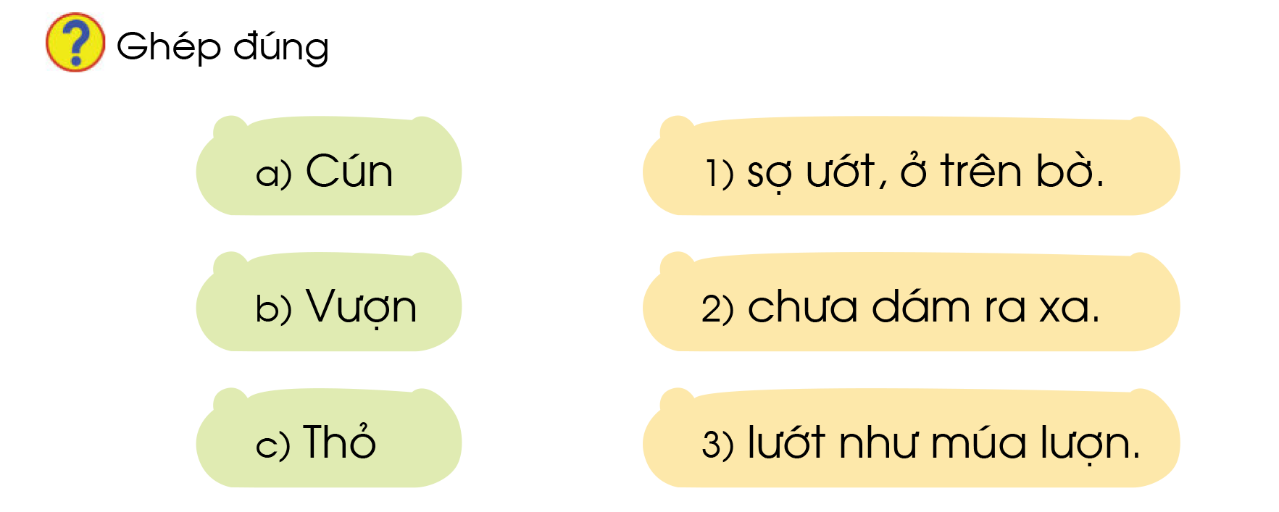

Slide 25

TẬP VIẾT

Slide 26
